Slide 1
İSLAMDA SERMAYE BİRİKİMİ
ADYÜ İİBF
2019 BAHAR

Slide 2
SERMAYE BİRİKİMİ
Toplumun ihtiyaç duyduğu yatırımların finansmanı ancak başarılı bir sermaye birikimi süreci ile mümkündür. Sermaye birikimi için gerekli adımlar:
Tüketimde denge
İnfakta (sosyal yardımlaşma) denge
Tasarruf
Yatırım

Slide 3
TÜKETİMDE DENGE
Sermaye birikimi süreci için en önemlisi ve ilk etapta gerçekleştirilmesi gereken tüketimde denge olup tasarruflar ancak bu şekilde mümkün olabilmektedir.
Dinimizin üzerinde hassasiyetle durduğu, aynı zamanda günümüz insanını en çok alakadar eden konulardan bir tanesi, öte yandan sermaye birikimi sürecinin de en önemli bileşeni, tüketimde denge meselesidir.

Slide 4
TÜKETİMDE DENGE
Tüketimde denge,
en başta bu yöndeki ilâhî mesaja itaatın gereği olduğu gibi,
aynı zamanda insanın, nefsinin bitmez arzularına bir sed koyma çabasını aksettirir,
bu dünyanın insanın tüm isteklerini karşılama yeri olmadığı bilincini ortaya koyar
ve aynı maddî seviyede olmayan din kardeşlerinin sıkıntılarını bir nebze paylaşmasını sağlar.
DUYGU-DAVRANIŞ İLİŞKİSİ? İsrafa hangi duygular yol açar?

Slide 5
İKTİSADİ KARARLARDA AHLAKIN BELİRLEYİCİLİĞİ
TÜKETİMDE DENGE
KANAAT
TEVAZU
SOSYAL SORUMLULUK

Slide 6
TÜKETİMDE DENGE- ahlak İLİŞKİSİ
Bu yönleriyle ele alındığında tüketimde denge aslında kanaat, tutumluluk, dünyaya hırs göstermeme, nefsine hâkim olma, iktisatlı olma, diğergamlık, sosyal sorumluluk ve tevâzu gibi çok sayıda mümin hasletiyle yakından alakalı bir değer olarak karşımıza çıkmaktadır.

Slide 7
TÜKETİMDE DENGE- ahlak İLİŞKİSİ
Müslümanın tüketim davranışı, ilgili hadislerde ortaya çıktığı üzere, İslam ahlakının pek çok önemli hasletiyle şekillenmektedir. Ancak, tüketimde denge sadece bir dînî erdem olmakla kalmaz, bilakis Müslüman toplumun sosyal ve iktisâdî sahada başarılı olmasının ana faktörlerinden birisi olarak görev yapar.

Slide 8
Tüketİmde denge
Kur’ân-ı Kerim’de tüketimde denge hususunda “Yiyin, için fakat israf etmeyin. Çünkü O, israf edenleri sevmez” buyurulmuştur. A’râf sûresi, 31.
“Onlar, harcadıklarında ne israf ne de cimrilik edenlerdir. Onların harcamaları, bu ikisi arası dengeli bir harcamadır.” Furkan sûresi, 67.

Slide 9
Tüketİmde denge-tevazu
“Kibir ve israfa kaçmadan yiyiniz, sadaka veriniz ve giyininiz.”Ahmed b. Hanbel, Müsned, XI, 294; İbn Mâce, Libâs 23; Nesaî, Zekat 66
“Kim gücü yettiği halde Allah (cc) için tevâzu göstererek (pahalı) elbise giymeyi bırakırsa, Allah (cc) onu kıyamet gününde herkesin huzurunda çağırır ve dilediği iman elbisesinden giymesi için onu serbest bırakır.” Ahmed b. Hanbel, Müsned, XXIV, 394; Tirmizi, Sıfatu’l-Kıyâme, 39.
Allah’ın (cc) hoş karşılamadığı şeylerden biri de malın zâyi edilmesidir. Buhârî, İstikrâz 19.

Slide 10
tüketimde denge-kanaat
Allah Resûlü (s) tüketimde itidâl ile kanaat arasındaki münâsebeti ise “Müslüman olan, rızkı kendisine yetecek kadar olan ve Allah’ın (cc) kendisini kanaat ettirdiği kimse gerçekten kurtulmuştur.” Muslim, Zekat 125; Tirmizî, Zuhd 35. ifadeleriyle açıklamıştır. Bu hadis-i şerifi düşündüğümüzde tüketimde dengenin hayata geçirilmesinin, ancak kanaat gibi mümin ahlakının önemli bir hasletini özümsemekle başarılabileceği anlaşılmaktadır. “Hanginiz canı ve malı emniyet içinde, vücudu sıhhat ve afiyette, günlük azığı da yanında olduğu halde sabahlarsa, sanki bütün dünya kendisine verilmiş gibidir.” Tirmizi Zühd 34

Slide 11
tüketimde denge-sosyal sorumluluk
Ülkemizde ve dünyada pek çok insanın fakirlik içerisinde olduğunu gören bir Müslümanın iç huzuruyla lüks bir hayatı sindirebilmesi ve tüketimde aşırılıklara gidebilmesi, Müslümanların sıkıntısını hissedememenin ve nebevî mesajlarda ifadesini bulan İslâmî kardeşlik ve dayanışma ruhunu tam kavrayamamış olmasının sonucudur. Dinimizin büyük bir hassasiyetle üzerinde durduğu sosyal sorumluluk duygusu bir Müslümanın tüketim karar ve tercihlerini yönlendirmede etkili olacaktır.

Slide 12
tüketimde denge-sosyal sorumluluk
Nitekim Hz. Peygamber (s) bu hususta “Herhangi bir bölge halkı arasında, aç bir kimse sabahlarsa, Allah'ın (cc) zimmeti (himayesi) onlardan alınır.” Ahmed b. Hanbel, Müsned, VIII, 481 buyurmuştur. Yine “Komşusu aç iken, kendisi tok olan (gerçek) mümin değildir.” Buhârî, el-Edebu’l-Mufred, Hadis no:112 nebevî irşadı tüketimde denge ile diğergamlık ruhu ve sosyal sorumluluk duygusu arasındaki yakın bağlantıya dikkat çekmektedir. Dolayısıyla Müslümanların durumlarıyla yakından ilgilenen bir Müslüman tüketimde aşırılıklara karşı kendini frenlemiş ve din kardeşlerine empati yapmış olacaktır.

Slide 13
tüketİmde denge-dünyaya hIrs göstermeme
Dünyaya hırs göstermeme ve nefsine hâkim olma ile tüketimde itidâl arasındaki ilişkiyi şu hadîs-i nebevî gösterir: “Şübhesiz bu dünyâ malı, (sanki) yeşil renkli, yemesi tatlı bir meyvedir. Her kim bu malı hırs duymadan alırsa, o mal kendisi için bereketli kılınır. Her kim de bunu hırs ile alırsa bu mal, alan kimse için bereketli olmaz. O kimse, yiyen fakat doymayan kimse gibidir.” Buhârî, Zekat 51; Muslim, Zekat 96.
Mala hırs duyulması sonucu insan, yiyen ancak doymayan bir kimse örneğinde olduğu üzere sürekli daha çok tüketme eğilimi gösterecek fakat tüketimindeki artış kendisini bir doyum seviyesine ulaştırmayacaktır.

Slide 14
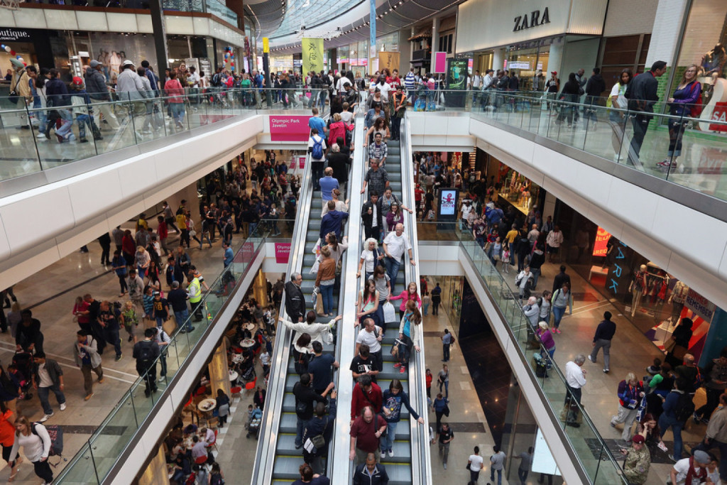

Slide 15
Günümüzde İsraf: TÜKETİM TOPLUMU TÜKETİRKEN TÜKENMEK
Tüketimde denge, yemede, içmede, giyimde, kullanılan suda, elektrikte, ev eşyalarında, kısaca her türlü tüketilen maddede söz konusudur. Çağımız bir israf çağına dönüşmüş olduğundan dolayı günümüzde israfın bu sayılan boyutlarının her birini rahatlıkla müşâhede etmek mümkündür. Bu dönüşümde kültürün son derece önemli bir tesiri söz konusu olup eskiden lüks sayılan tüketimler zamanla tabiî ihtiyaç olarak görülmeye başlanmıştır.

Slide 16
TÜKETİM TOPLUMU
‘Sınırsız ihtiyaç’ üzerine temellendirilen modern toplumlar, aynı zamanda ‘tüketim toplumu’ olarak da nitelendirilir. Tüketim toplumu, tüketimin reklam ve moda gibi araçlarla sürekli teşvik edildiği; üretimin ihtiyaçlara göre değil de pazarlanabilirlik durumuna göre gerçekleştirildiği toplumlardır. Bu tür toplumlarda, mal/hizmetler, bizzat sahip oldukları özellik veya niteliklerden ziyade, başka sâiklerle (gerekçelerle) tüketilirler. Tüketim kültürünün en önemli unsurları, AVM’ler, markalar, tüketici kredileri ve kitle iletişim araçlarıdır. Tüketim toplumlarının, gelişmiş ülkelerde refah düzeyi yüksek mutlu bireyler ve toplumlar oluşturacağı iddia edilse de; aslında tüketim toplumlarında ekonomik eşitsizliğin artması, bireylerin bencilleşmesi ve alt gelir gruplarının üst gruplara benzemeye çalışması neticesinde manevi değerlerden uzaklaşmış ve hırçınlaşmış bireyler oluşmaktadır.

Slide 17
TÜKETİM TOPLUMU
moda temelli tüketimde amaç, başkalarına benzeme ve kitleye uymak ve bu şekilde benimsenmek ve takdir görmektir. Kişinin alım gücünü ve sosyal prestijini göstermesi sebebiyle, astronomik (çok yüksek) fiyatına rağmen yapılan harcamalar ise ‘gösteriş tüketimi’ olarak ifade edilir. Yine çok az sayıda kişi sahip olduğu için farklılaştırıcı ve seçkinlik duygusu vermesi özelliğinden dolayı az sayıda üretilen yüksek fiyatlı bazı ürünlerin talep edilmesi de bu kapsamdadır. Bütün bu yaklaşımlar, daha hesaplı maddelerle ihtiyaçlarını giderebilecekleri halde, daha pahalı maddeleri tercih etmeleriyle sonuçlanmaktadır.

Slide 18
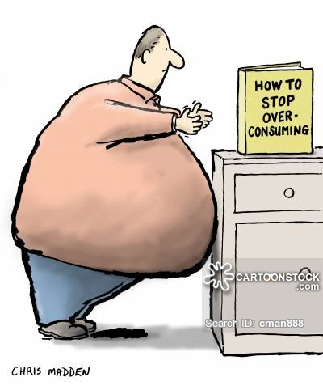

Slide 19
Yemede denge
Hz. Peygamber (s) “İki kişinin yemeği üç kişiye, üç kişinin yemeği de dört kişiye yeterlidir.” Muslim, Eşribe, 179; İbn Mâce, Et’ime 2.beyânıyla, dikkat edildiği takdirde, yemek hususunda ölçülü davranmanın mümkün olduğuna işaret etmektedir.
Konuyla ilgili diğer bir hadiste Resûlullah (s) “Âdemoğlu midesinden daha kötü bir kap doldurmamıştır. Âdem oğluna, belini doğrultan bir kaç lokma yeterlidir. Eğer Âdem oğlu illa da yemek isterse, (midenin) üçte biri yiyecek, üçte biri içecek ve üçte biri de nefes içindir.” İbn Mâce, Et’ime 50; Tirmizî, Zühd 47. buyurarak yemekte ölçünün nasıl olması gerektiğini izâh etmiştir

Slide 20
Batı kökenli iktisat anlayışında, tüketim gelirin fonksiyonudur (sonucudur). Geliri olanın tüketim yapmasını sınırlandıracak bir anlayış yoktur. Halbuki islami anlayışta tüketim ahlaki bir çok ilkeyle çerçeve altına alınmıştır. Dinen helal kılınmış ürünler, meşru yoldan elde edilmiş parayla, israfa düşmeden tüketilmeli, temel ihtiyaçlara öncelik verilmelidir. Kültürümüzden artık unutulmaya yüz tutmuş bir örnek verecek olursak: Eskiden insanlar yerde gördükleri bir parça ekmeği ayakaltından alıp bir de öpüp duvar gibi yüksek bir yere koyarlardı. Bu gelenek bile nimete gösterilen saygının ve israftan kaçınmanın kültürümüzdeki açık bir göstergesiydi. Günümüzde ise birçok İslam ülkesinde ekmek ve gıda israfına karşı reklam kampanyaları düzenlenme ihtiyacı hissedilmektedir. Ahmet Tabakoğlu

Slide 23
TÜKETİMDE DENGE
İhtiyaç fazlası (doymanın ötesinde) yemenin sakıncaları:
Para kaybı
Zaman kaybı
Sağlık problemleri
Üretkenlik kaybı
Bazı değerlerin kaybı

Slide 24
TÜKETİMDE DENGE
“Dikkat edin, dikkat edin, sade ve mütevâzi giyim imandandır. Sade ve mütevâzi giyim imandandır” İbn Mâce Zuhd 4; Ebû Dâvûd Tereccul 1
Tabiî ihtiyaçlar ile modanın, kültürün, çevrenin tesiriyle aşılanan sun’î ihtiyaçların dikkatli biçimde ayırt edilmeye çalışılmasının özellikle giyim, ev eşyası gibi konularda son derece önem arz ettiği açıktır.

Slide 25
TÜKETİMDE DENGE- DÜNYAYA BAĞLANMAMA
“Benim dünya rahatı ile işim yok. Dünyada ben bir ağacın altında gölgelenip sonra oradan ayrılıp giden bir yolcu gibiyim.” Ahmed b. Hanbel, Müsned, VI, 241; İbn Mâce, Zühd 3; Tirmizî, Zühd 44
Meşru dâire içerisinde dünya nimetlerinden faydalanmakta bir mahzur yoktur; ancak nefsin dünyevî isteklere meyline bir sınır ve ölçü getirilmezse bir diğer hadiste geçtiği üzere kişi yeyip de doymayan insan gibi tüketimde doyumsuzluk hissine kapılacak ve zamanla israfa kaymayı önlemek güçleşecektir.

Slide 26
İsraf-yolsuzluk İLİŞKİSİ
İsrafın toplum çapında yaygınlaşması ve insanlarda ihtiyaç fazlası lüks tüketime rağbetin artması, çeşitli yolsuzluklara eğilimi artıracağı gibi, fakirlikle mücadele ve toplumsal huzurun sağlanması da güçleşecektir. Nitekim toplumun bir kesimi lüks içinde yaşarken diğer bir kesimi temel ihtiyaç maddelerini bulmada sıkıntı çekerse, sosyal dayanışmadan bahsetmek mümkün olmayacağı gibi gerçek anlamda toplumsal bir huzur da yakalanamayacaktır.

Slide 27
“tüketimin borçla finansmanı”
Maddî imkân olmadığında şartları zorlayarak zarûri olmayan tüketime yönelmemenin gereğine işaret olmak üzere, bir rivayette Resûlullah’ın (s) bir kafileden, yanında parası olmadığı halde bir dana satın aldığı, daha sonra sattığı ve “Bundan sonra yanımda parası olmadan hiçbir şey satın almayacağım” buyurduğu nakledilmektedir. Ahmed b. Hanbel, Müsned, IV, 6-7; V, 121; Ebû Dâvûd, Buyû’ 9
Günümüzde bir yandan bankacılık sektörünün tüketim kredilerine yönelik yoğun kampanyaları ve diğer yandan medya kanalıyla tüketim kültürünün aşılanması karşısında ihtiyaç ötesi ya da lüks bir takım harcamalar için imkânların zorlanarak borçlanmalara gidilmesi tam da bu hadiste üzerinde durulan husustur.

Slide 28
“tüketimin borçla finansmanı”
Uluslararası Para Fonu’nun (IMF) Nisan 2012 tarihinde yayınladığı World Economic Outlook isimli araştırması içinde 3. bölüm olarak geçen “Dealing with Household Debt” (Hanehalkı Borcuyla Mücadele) isimli çalışmada bazı gelişmiş ülkelerde 2007-2012 ABD ve Avrupa ekonomik krizleri öncesinde tüketici borç seviyeleriyle ilgili bazı istatistiklerin analizine yer verilmektedir. Bu kapsamda, 2007 yılında gelişmiş ülkelerde hanehalkı borcunun gelire oranı ortalama olarak yüzde 138 seviyesinde iken, Danimarka, İzlanda, İrlanda, Hollanda gibi bazı ülkelerde bu oran yüzde 200 seviyesine ulaşmıştır. Bu yükselişin ana sebebi olarak banka kredilerinin veriliş şartlarının gevşemesi gösterilmektedir. Rapora göre borç/gelir oranındaki bu artış, ekonomilerin olası krizlere karşı direncini zayıflatmakta ve durgunluk dönemlerinin daha uzun sürmesine sebep olmaktadır.

Slide 29
BORÇ KRİZLERİ
Yine 2007-2012 ekonomik krizini inceleyen akademik çalışmalar krizin ortaya çıkmasında ana faktör olarak ekonomi genelinde artan borç seviyelerine işaret etmektedir. Örneğin böyle bir makalede sonuç kısmında geçen şu ifadeler konumuz için önemlidir: “Tarihî açıdan önemli bir benzerlik sunan husus, son iki asırda ortaya çıkan krizlerin en güçlü erken göstergesinin, krizlerin tam öncesinde ekonomi genelinde borç seviyelerinin hızlı artışı olmasıdır.” Gorton, Gary and Andrew Metrick, “Getting Up to Speed on the Financial Crisis: A One-Weekend-Reader's Guide”, Journal of Economic Literature, Vol. 50, No. 1 (March 2012), s. 128-150, s. 150.

Slide 30
ÜLKEMİZDE DURUM
Türkiye’de ise hanehalkı borcunun gerek miktar gerekse gelire oranı bakımlarından son senelerde çok büyük şekilde artış gösterdiği görülmektedir. Resmi istatistiklere dayanarak yapılmış ve bir kitaba konu olmuş bir araştırma sonuçlarını nakleden bir habere göre, “2002’de 6.7 milyar lira olan hane halkı borcu, 2013 sonunda 372.4 milyar liraya tırmanmış; yani 12 yılda 55 kat artmış. 2002’de hane halkı 100 liralık kazancının 3.4 lirası kadar borçluyken, bugün 100 liralık kazancının 55.2 lirasını borçlu.” Hanehalkı borcunun önemli bileşenleri arasında kredi kartı borçları ile konut ve taşıt kredileri yanında büyük artış gösteren ihtiyaç kredisi gibi kalemler yer almaktadır. Bu şaşırtıcı artışın altında yatan en önemli iki sebep ise toplumda medya kanalıyla beslenen tüketim kültürü ile bankacılık sektörünün kredi kartı ve ihtiyaç kredilerini teşviki olmaktadır.
http://m.milliyet.com.tr/yazarlar/meral-tamer/hane-halki-borcu-12-yilda-55-kat-artti-2026251/ Erişim tarihi: 25.05.2017.

Slide 31
«VATANDAŞIN BORÇLA BÜYÜK İMTİHANI»
Bazı haber başlıkları: Vatandaş borç batağında, Kişi başı borç yükü artıyor, Türkiye'de 18 milyon kişi borç batağında!, Bireysel borçlar 15 yılda 67 kat arttı, İnsanlar borçla geçinmeye başladı, 27 milyon kişide 471 milyar borç, Borç Tüketimden Daha Hızlı Artıyor, Vatandaşın borçla büyük imtihanı, Kredi ve kart borcundan dolayı 4 ayda yarım milyon kişi mahkemelik oldu, Kredi kartı borcunu ödeyemeyenler 2 milyon kişiye yaklaştı, vb.

Slide 34
“kazanılmamış gelirin harcanması”
Bu konu üzerinde araştırmalarda bulunan Çetin’e göre sorun, “kazanılmamış gelirin harcanması” sorunudur ve bu konuda bankaların olumsuz rolü oldukça etkili olmaktadır. Çetin’e göre, geçmişte ticârî işletmeler banka kredilerinin başlıca müşterileri iken günümüzde tüketici kredileri, işletmelere verilen kredilerle yarışır seviyeye gelmiştir. Çetin, Başak Işıl, İktisadi Sistemler Bağlamında Gelir Dağılımı-Kredi Ekonomisi İlişkisi Ve Türkiye, Doktora Tezi, İstanbul Üniversitesi Sosyal Bilimler Enstitüsü, 2011, s. 350.

Slide 35
İKTİSADİ DAVRANIŞ-AHLAK İLİŞKİSİ
İncelenen hadislerden tespit edilen tüketimde itidal ile tevâzu, kanaat, içtimâî mesuliyet şuuru, dünyaya hırs göstermeme ve kalben bağlanmama, nefse hâkim olabilme ve nihayet iman arasındaki yakın ilişki, ahlâkî değerlerin iktisâdî kararlarda ne denli önemli rol oynadığını göstermesi bakımından ayrı bir önem arz etmektedir.

Slide 36
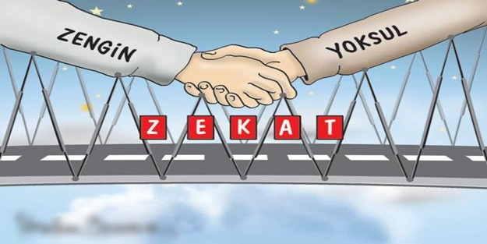
İNFAK (SOSYAL YARDIMLAŞMA)

Slide 37
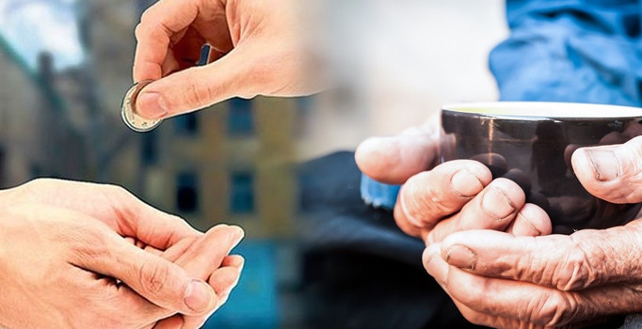

Slide 38
KURAN KERİMDE İNFAK
“Asıl iyilik, … mala olan isteklerine rağmen, onu yakınlara, yetimlere, yoksullara, yolda kalmışa, isteyene ve kölelere vermek, namaz kılmak, zekat vermektir..” Bakara sûresi, 177.
Kur’ân-ı Kerim infâkın Müslümanların karakteristik bir özelliği olduğunu sıklıkla ifade eder. “Sevdiğiniz şeylerden harcamadıkça iyiliğe erişemezsiniz. Her ne harcarsanız, şüphesiz Allah (cc) onu bilir.” Âli İmrân sûresi,92. ayetiyle sadakaların sevilen mallardan gönüllü olarak verilmesi gereği, “Siz hayır yolunda her ne harcarsanız Allah (cc) onun yerini doldurur. O rızık verenlerin en hayırlısıdır.” Sebe sûresi, 39. ayetiyle de sadaka vermenin malı azaltmayacağı, bilakis malın bereketleneceği haber verilmektedir.

Slide 39
KURAN KERİMDE İNFAK
“Mallarını Allah (cc) yolunda harcayanların durumu, yedi başak bitiren ve her başakta yüz tane bulunan bir tohum gibidir. Allah (cc), dilediğine kat kat verir.” Bakara sûresi, 261 ayetiyle infâkın uhrevî sevabının büyüklüğüne işaret edilmektedir. Öte yandan, dünyada da infak yoluyla gelir dağılımının iyileşmesi, fakirlerin ellerine geçen parayla temel ihtiyaç maddelerini almaları, toplumsal dayanışmaya katkıda bulunma gibi kanallarla sosyal ve iktisâdî sahada olumlu tesirler söz konusudur.

Slide 40
HADİSLERDE İNFAK
Allah Resûlü (s) bir hadiste gıpta edilebilecek iki kişiden birisinin Allah’ın (cc) mal verip de bu malı hak yolunda infak eden kimse olduğunu belirterek infaka teşvik etmektedir. Yine kıyâmet gününde arşın gölgesinde gölgelenecek yedi sınıftan bir tanesi olarak sağ elinin verdiğini sol eli bilmeyecek şekilde gizli sadaka veren kişiye işaret buyurmuştur.
Buhârî, Zekât 5; Muslim, Salâtu’l-Musafirîn 268
Buhârî, Zekat 16; Muslim, Zekat 91
İnfakla ilgili çok sayıda ayet ve hadisten çıkan önemli ve güncel bir mesaj Müslümanların bu önemli mâlî ibadeti yerine getirerek topluma faydalı olabilmeleri için çalışarak kendi ihtiyaçlarını karşılamanın ötesinde bir maddî sermayeye ulaşmalarıdır. Ancak bu şekilde bahis konusu olan mâlî ibadetler mümkündür.

Slide 41
İNFAKIN TASARRUFA ETKİSİ
İnfakın tasarrufu düşüreceği ilk planda akla gelmektedir. Nitekim infakta bulunan kişi, tasarruf edeceği miktarın bir kısmını infak olarak ayırmaktadır. İnfakı alan şahıssa bu yardımı genellikle acil ihtiyaçları için tüketmektedir. O halde infakın tasarruf sürecine nasıl bir olumlu katkısı söz konusu olabilir?
Khan, M. Fahim, “Macro Consumption Function in an Islamic Framework”, Journal of Research in Islamic Economics, Kral Abdulaziz Üniversitesi, Cidde, Cilt 1, Sayı 2, 1404/1984 s. 3-25. Bu makalede bu soru incelenmiştir.

Slide 42
İNFAKIN TASARRUFA ETKİSİ
Prof. M. Fahim Khan’ın bu makalesinde tüketicinin tüketim/tasarruf kararlarının incelendiği zamanlar arası dinamik modeldeki tüketici tercihlerine bir de infak davranışı eklenmekte ve infakın kısa ve uzun vadede sermaye birikimine tesiri incelenmektedir.
100 lira gelirinin 70 lirasını tüketen, 30 lirasını biriktiren bir şahsa göre, aynı gelirin 50 lirasını tüketip 20 lirasını infak eden mutedil tüketici aynı şekilde 30 lira tasarruf edebilir.

Slide 43
İNFAKIN TASARRUFA ETKİSİ
Uzun vadede ise, infak toplumun gelir dağılımını zaman içinde iyileştirmekte, infak alanlar zamanla maddî durumları iyileşerek infak verenlere katılmaktadır. Diğer bir ifadeyle, alt gelir tabakasındaki fertler zamanla üst gelir tabakasına geçerek nüfusun daha büyük bir kısmı tasarruf sürecine dâhil olabilmektedir.
infakın gelir dağılımını düzelten dinamik tesirinden dolayı uzun vadede tasarruflar daha yüksek olmaktadır. Neticede, İslâmî olmayan bir ekonomiye nispetle hem daha yüksek bir sermaye birikimi hem daha dengeli bir gelir dağılımı mümkün olmaktadır.

Slide 44
İNFAKIN TASARRUFA ETKİSİ
Khan araştırmasının sonunda politika tavsiyesi olarak tüketimde israfın önlenmesine yönelik eğitim ve medya kampanyalarına ağırlık verilmesi ve toplumda İslâmî değerlerin yerleşmesi gereğine işaret etmiştir.

Slide 45
İnfakta denge
“Eli sıkı olma; büsbütün eli açık da olma. Sonra kınanır, (kaybettiklerinin) hasretini çeker durursun.” buyurularak infakta dengenin önemine vurgu yapılmaktadır. İsra sûresi, 29.
“Sana neyi infak edeceklerini soruyorlar. De ki: İhtiyaçtan fazlasını infak edin.” Bakara sûresi, 219.
Allah Resûlü (s) “Veren el, alan elden hayırlıdır. Sadakanın en faziletlisi, sadakanın sahibini zengin bırakan (ve fakirliğe düşürmeyen) sadakadır.” Buhârî, Zekat 18. Peygamberimiz (s) malın üçte birinden fazla vasiyete de izin vermemiştir.

Slide 46
TASARRUF
Tasarrufun amacı faydalı yatırımlara fon sağlamak olmalıdır. Tasarruflar servetin âtıl biçimde biriktirilmesi anlamına gelen iktinâz (toplum yararına sunulmayan para biriktirmek) için kullanılmamalıdır. Çünkü iktinâz sermayenin ekonomik hayattan çekilip âtıl kalmasına, topluma bir yarar sağlamamasına yol açar. Halbuki tasarruflar yatırımlara yönelince toplumun ihtiyaç duyduğu projeler hayata geçirilebilir, istihdam sağlanır ve ekonomi güçlenir. Aksine, sermaye lüks binaların inşası, kasalarda altın biriktirme gibi yollarla iktinâz yapıldığında ekonomik hayata dönüşü olmaz, âtıl kalmış olur.

Slide 47
TASARRUF - YATIRIM
Herkesin finanse edilmesi gereken hâli hazırda bir yatırım projesi olmayabilir. Bu gibi tasarruf sahipleri, mâlî desteğe ihtiyaç duyan proje sahiplerine tasarruflarını aktarabilirler. Toplumda genellikle bir yanda tasarruf sahipleri, diğer yanda ise fona ihtiyaç duyan yatırımcı ve girişimciler bulunur. İşte bu durumlarda, fon fazlası olanlarla fon eksiği olanlar arasında ya borca dayalı ya da kâr-zarar ortaklığına dayalı anlaşmalar yapılarak toplum genelinde biriken sermayenin yine topluma katkıda bulunacak projelere kanalize olması temin edilir ve sermayeye katkıda bulunanlar yapılan anlaşmanın çeşidine göre ortaya koydukları sermayenin getirisini paylaşırlar.

Slide 48
yatIRIMIN ÖNEMİ
Yatırım yapmak Müslüman toplumun hayatın çeşitli alanlarında duyduğu ihtiyaçları karşılama işlevinden dolayı farz-ı kifâye olarak görülmüştür.
“Eğer Müslüman bir kişi bir fidan diker, ondan bir insan, hayvan veya kuş yerse, şüphesiz bu onun için kıyamet gününe kadar bir sadaka olur.” hadisi topluma faydalı faaliyetlerin faziletine dikkat çeker. Fidan dikmek gibi basit görünen bir işin kalıcı bir sevabı söz konusu ise toplumun ihtiyaç duyduğu sahalarda yatırımlar yaparak topluma fayda sağlamanın mükâfâtının öncelikle ve çok daha büyük miktarda söz konusu olduğu hadisten anlaşılmaktadır. Muslim, Musâkât 10

Slide 49
MALIN MUHAFAZASININ ÖNEMİ
İslam, sermayenin birikimine ve muhafazasına büyük önem vermiştir. Ayet ve hadislerin bu konudaki yönlendirme, emir ve yasakları göz önünde bulundurularak malın korunmasının dinin bir bütün olarak düşünüldüğünde korunmasını hedeflediği beş asıldan (can, din, mal, akıl, nesil) birinin korunması olduğu ifade edilmiştir.
“Allah'ın (cc) geçiminize dayanak kıldığı mallarınızı, aklı ermezlere vermeyin. Kendilerine bunlardan yedirin, giydirin, onlara güzel söz söyleyin” Nisâ sûresi, 5.

Slide 50
MALIN MUHAFAZASININ ÖNEMİ
“Kısıtlı olanlara ait (onların mülkiyetinde bulunan) mallar için “mallarınız” ifadesinin kullanılması “millî servet” kavramına, “geçiminize dayanak kıldığı” ifadesi de insan hayatında malın önemine işaret etmektedir.” Diyanet İşleri Başkanlığı, Kur’an Yolu Türkçe Meal ve Tefsiri, II, 12. nitekim bu malların zâyi olması halinde tüm toplumun bundan zarar görecektir.

Slide 51
YATIRIMIN ZORUNLULUĞU
Dinî öğretilerimizdeki şu esaslar yatırım yapmayı zorunlu kılmaktadır:
i) tüketimde israfın yasaklanması,
ii) servetin âtıl biçimde biriktirilmesinin yasaklanması,
iii) zekatla azalan malın aktif biçimde işletilerek sermayenin muhafazasına çalışılması,
iv) faizin yasaklanarak girişimciliğin teşviki,
v) kazancın ancak risk karşılığı olabileceği
vi) her alanda yatırımın ve topluma faydalı olmanın emredilmesi.

Slide 52
SERMAYE BİRİKİMİ
tüketimde denge temeli üzerine kurulan sermaye birikimi süreci, tasarrufların yatırımlara dönüşmesiyle tamamlanmakta, böylece sermayenin gelecek dönemlere aktarılması gerçekleşmektedir.

